Slide 1



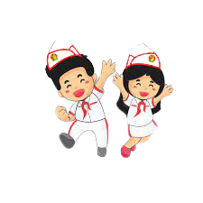
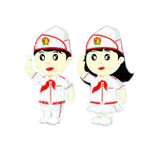


LIÊN ĐỘI TRƯỜNG TIỂU HỌC THƯỢNG THANH
Chi đội 5A4
ĐẠI HỘI CHI ĐỘI MẪU
NĂM HỌC 2024-2025

Slide 2








Căn cứ hướng dẫn thực hiện Điều lệ Đội TNTP Hồ Chí Minh, thực hiện chương trình công tác Đội và phong trào thiếu nhi phường Việt Hưng năm học 2025 – 2026, 14h00 chiều ngày 24 tháng 10 năm 2025, tại phòng học Chi đội lớp 5A4 Liên đội Trường Tiểu học Thượng Thanh đã tổ chức Đại hội Chi đội mẫu nhằm đánh giá kết quả hoạt động của công tác Đội trong năm học 2024 – 2025 và đề ra phương hướng nhiệm vụ năm học 2025 – 2026.

Slide 3





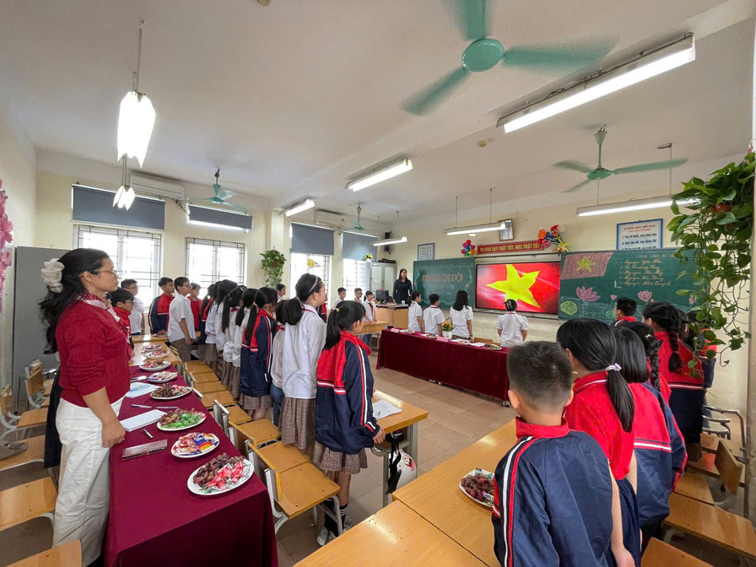
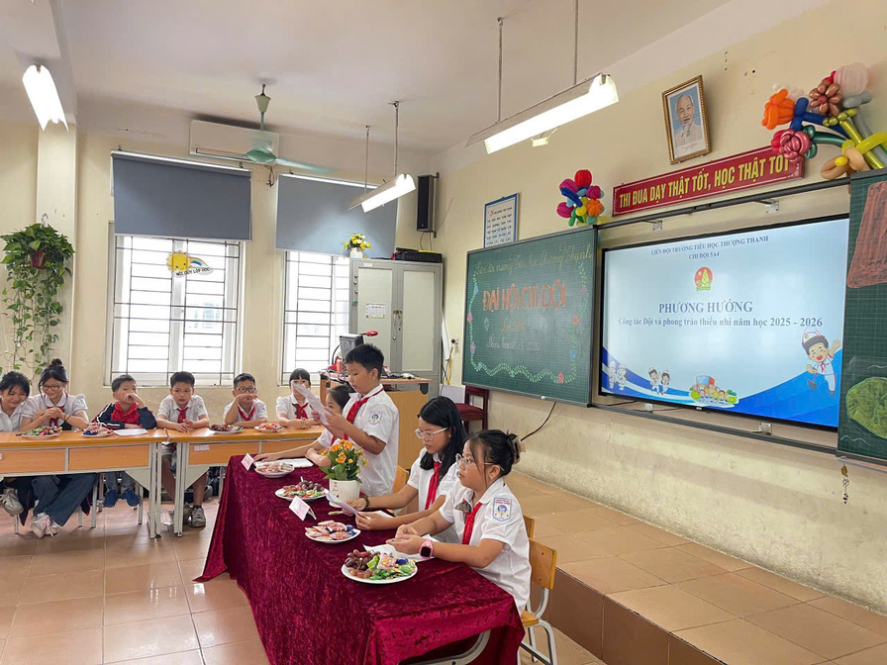
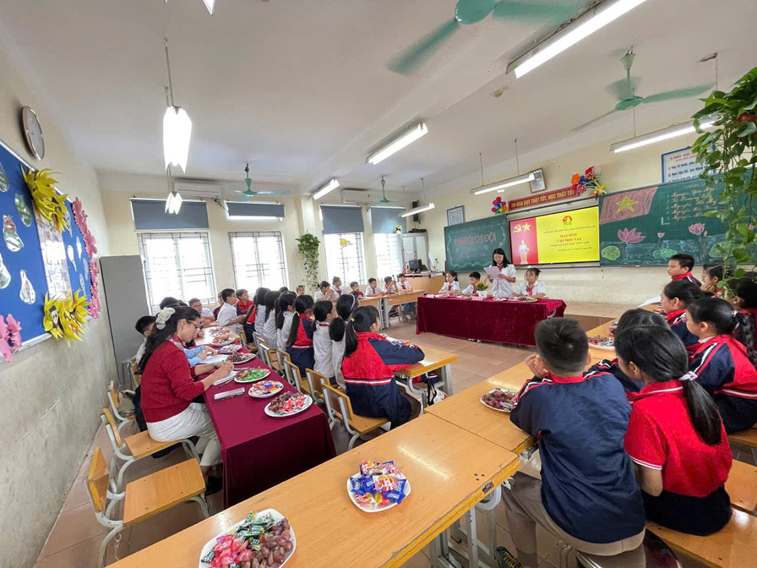

Slide 4




Đại hội đã nghe báo cáo tổng kết công tác Đội năm học 2024 – 2025, nêu rõ những kết quả đã đạt được cũng như những tồn tại, hạn chế cần khắc phục; đồng thời thông qua phương hướng hoạt động Đội năm học 2025 – 2026 với chủ đề:
“Thiếu nhi Thủ đô vững bước tiến vào kỷ nguyên mới.”

Slide 5
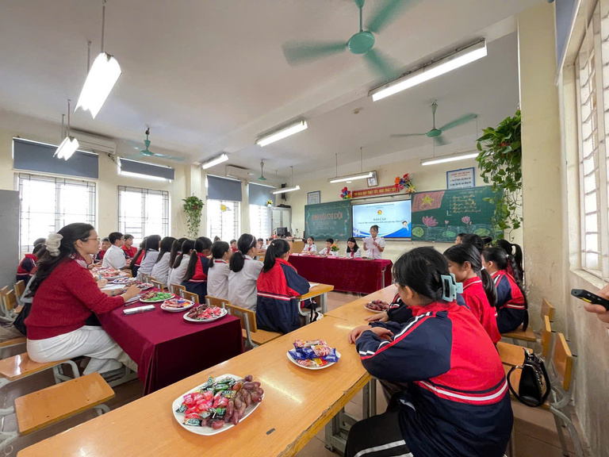
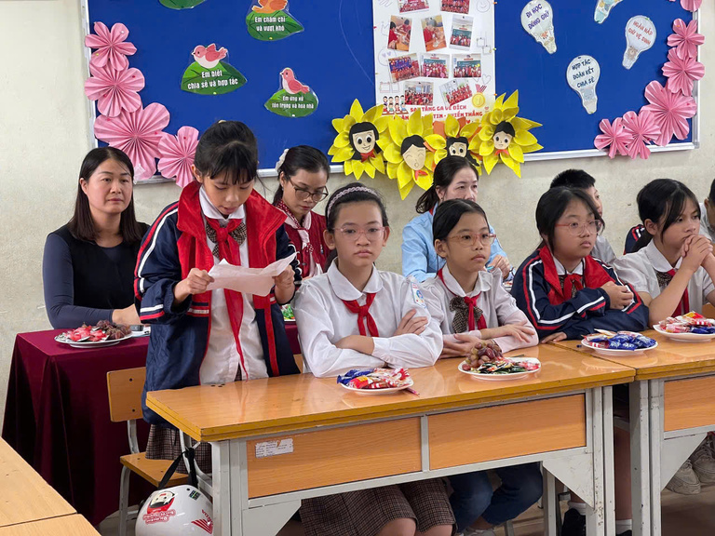
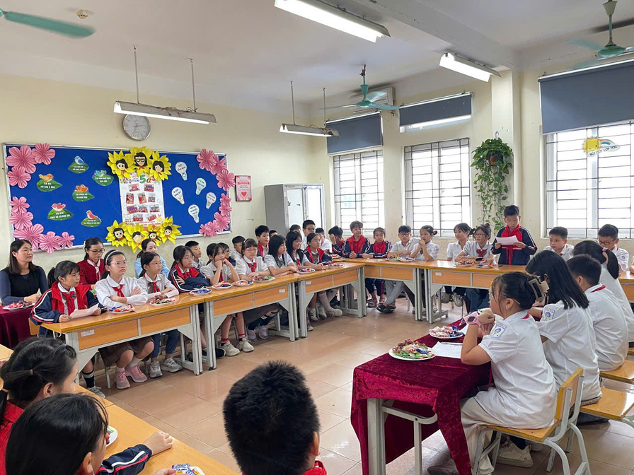

Slide 6





Tại Đại hội, các bạn đội viên đã sôi nổi thảo luận, đóng góp nhiều ý kiến hay, thiết thực cho phong trào Đội và công tác thiếu nhi của Chi đội trong năm học mới. Đại hội cũng đã bầu ra Ban chỉ huy Chi đội nhiệm kỳ 2025 – 2026 gồm những đội viên gương mẫu, có năng lực và tinh thần trách nhiệm cao.

Slide 7


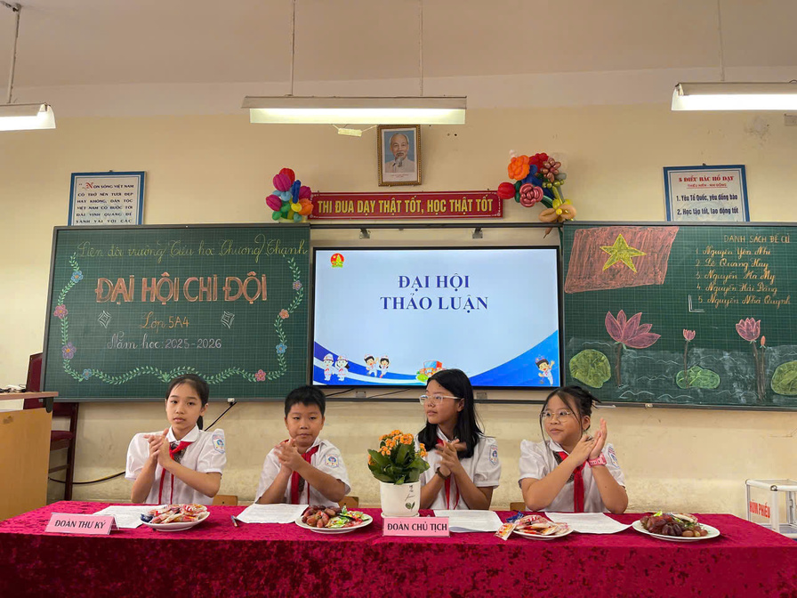
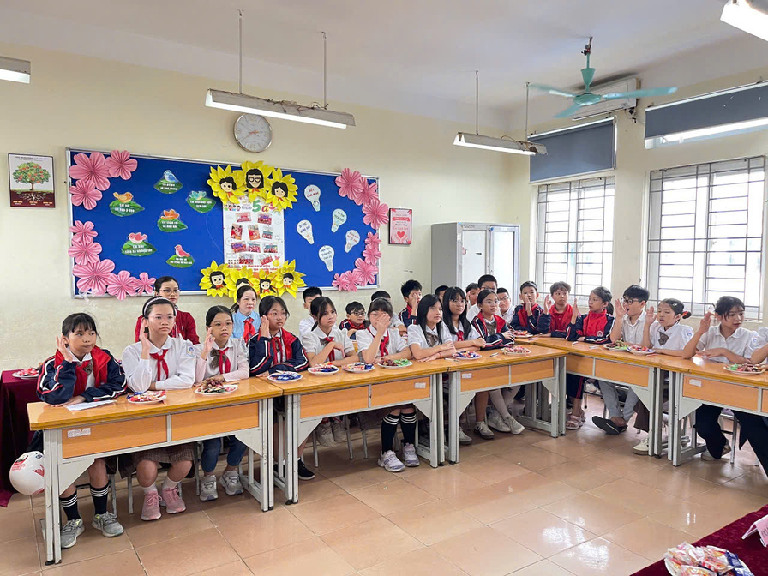
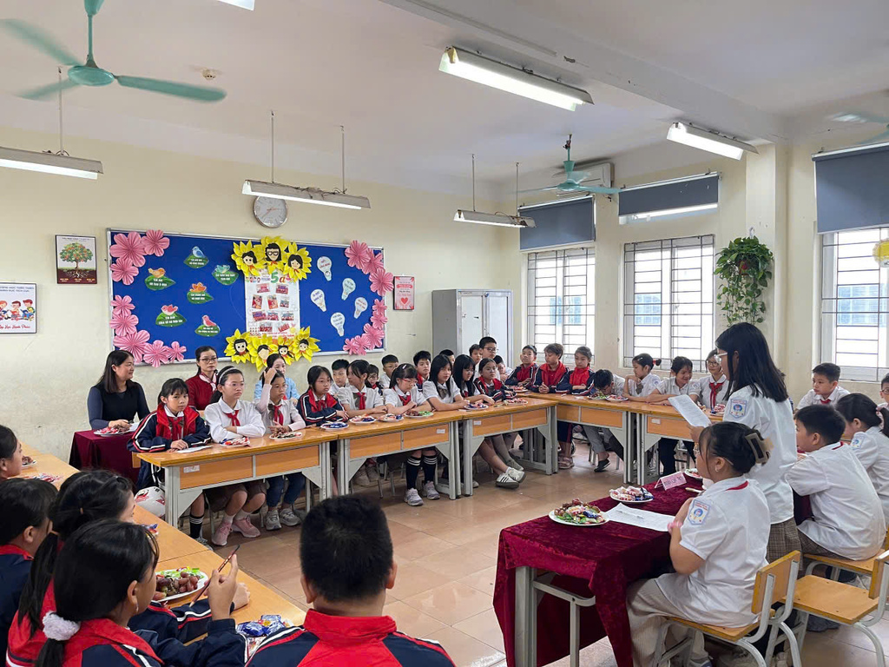




Slide 8
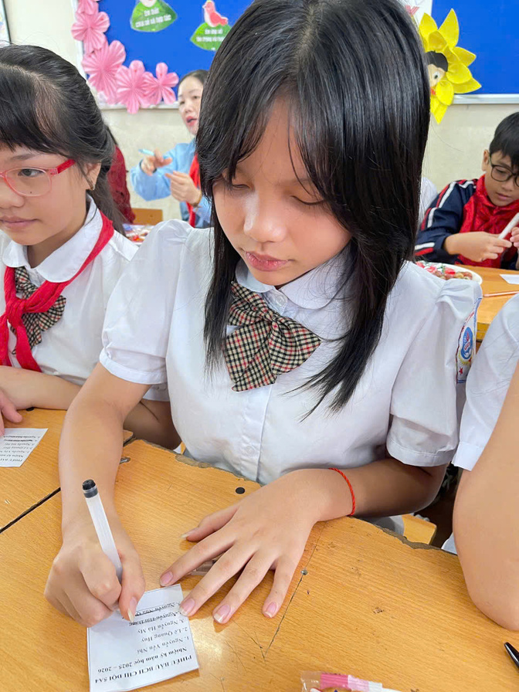
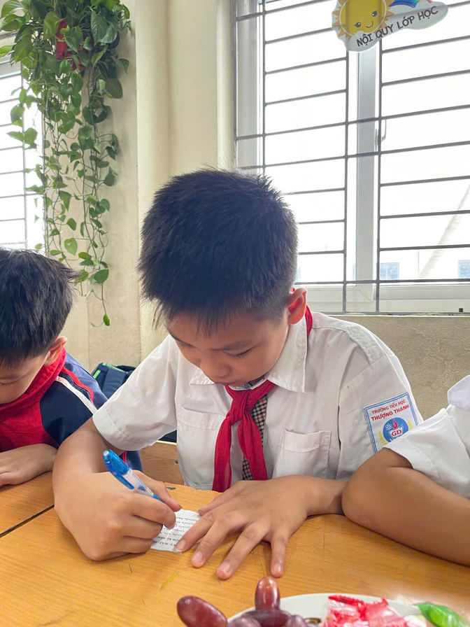
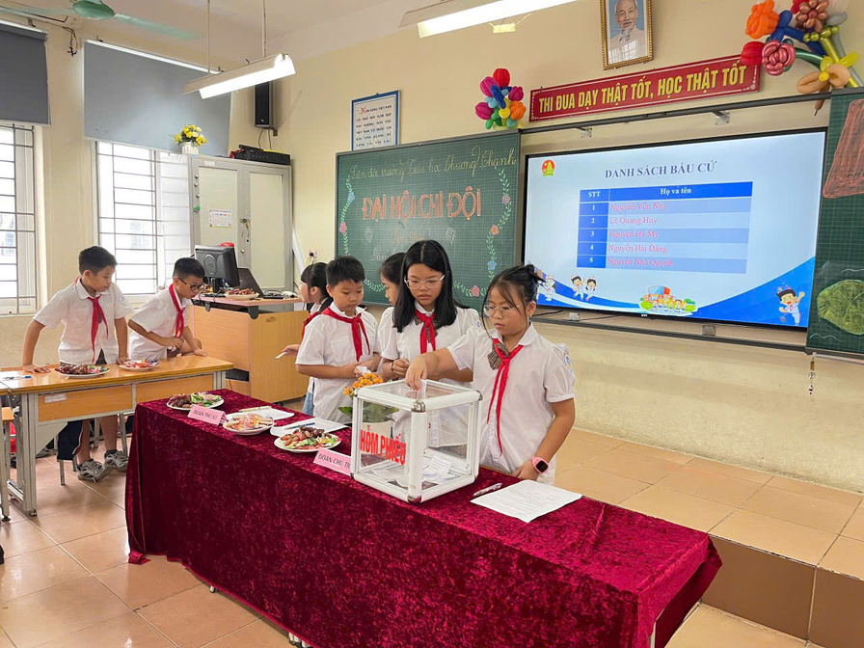
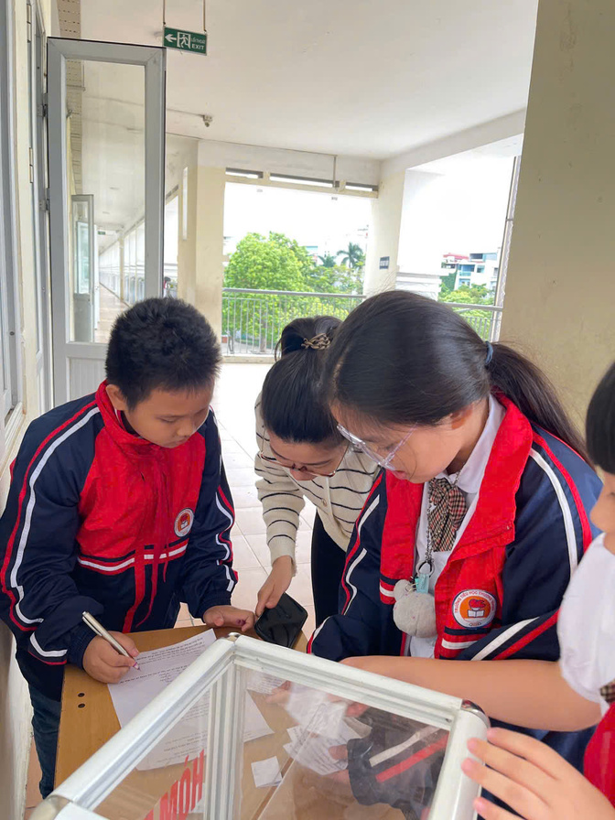

Slide 9
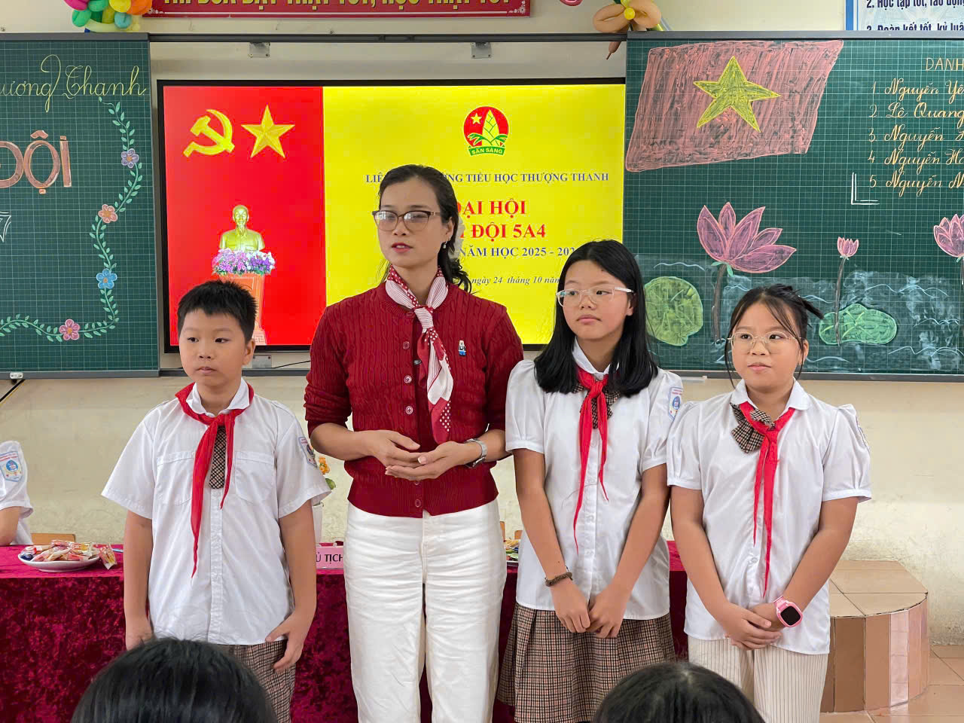


Phát biểu tại Đại hội, cô Lưu thị Thu Hà – đại diện Ban Giám hiệu nhà trường đã ghi nhận, biểu dương những thành tích mà Chi đội đạt được trong thời gian qua, đồng thời mong muốn tập thể Chi đội tiếp tục phát huy tinh thần đoàn kết, sáng tạo, tích cực rèn luyện, học tập và tham gia tốt các phong trào Đội do Liên đội phát động.

Slide 10

Đại hội Chi đội mẫu kết thúc trong không khí vui tươi, phấn khởi và tràn đầy quyết tâm. Thành công của Đại hội là tiền đề quan trọng để các Chi đội trong toàn Liên đội tổ chức tốt Đại hội của mình, góp phần thực hiện thắng lợi nhiệm vụ công tác Đội và phong trào thiếu nhi năm học 2025 – 2026.

Slide 11
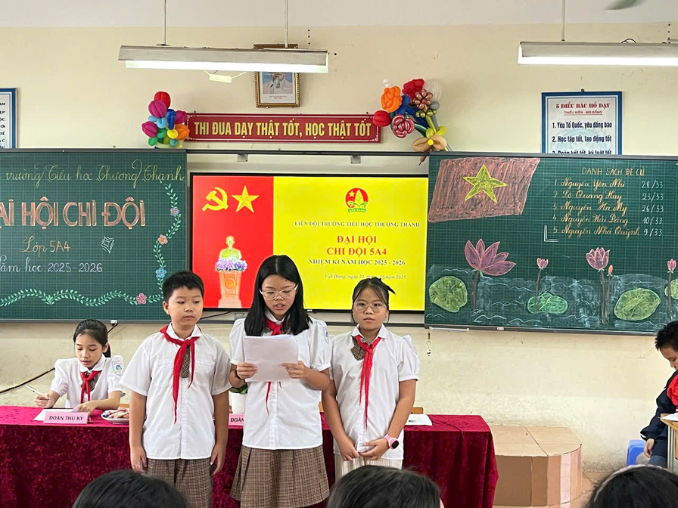
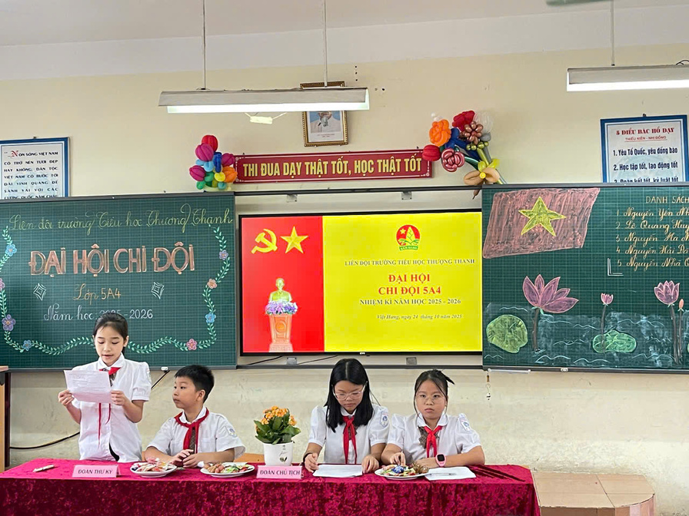
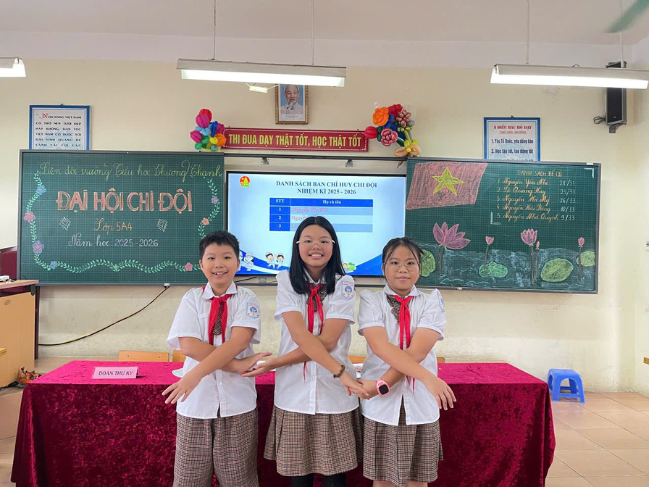
Tinh thần làm việc nghiêm túc, hăng say của đại hội cùng niềm vui và tinh thần đoàn kết của Ban chỉ huy chi đội nhiệm kì 2025-2026

